Slide 1

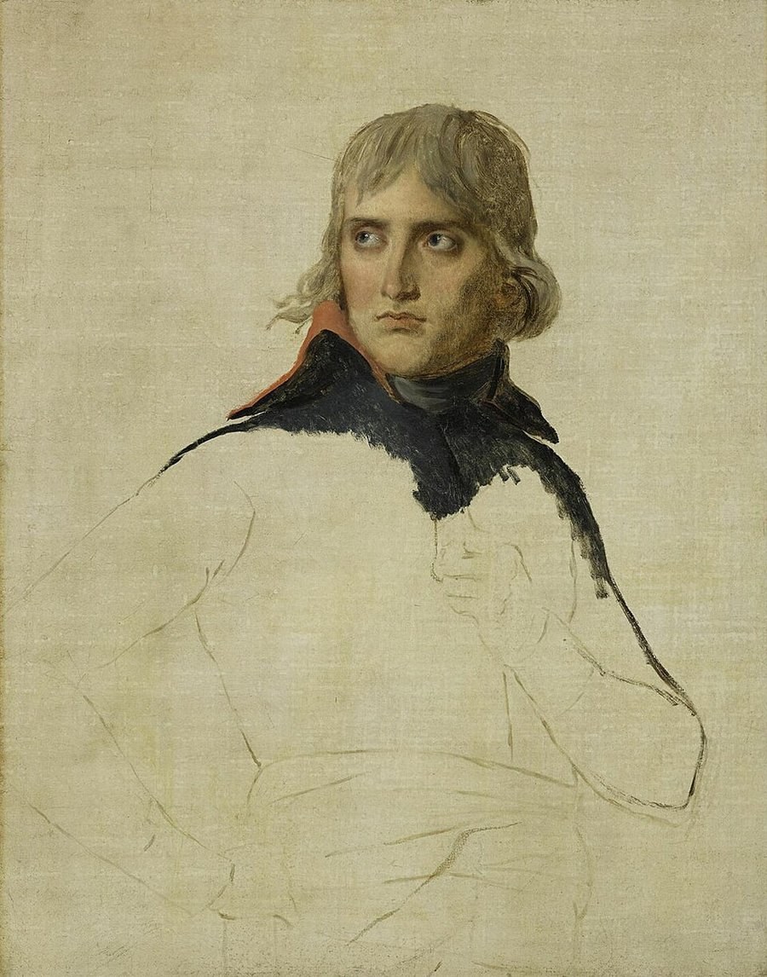
Завершение Французской революции и её итоги
100ballnik.com

Slide 2
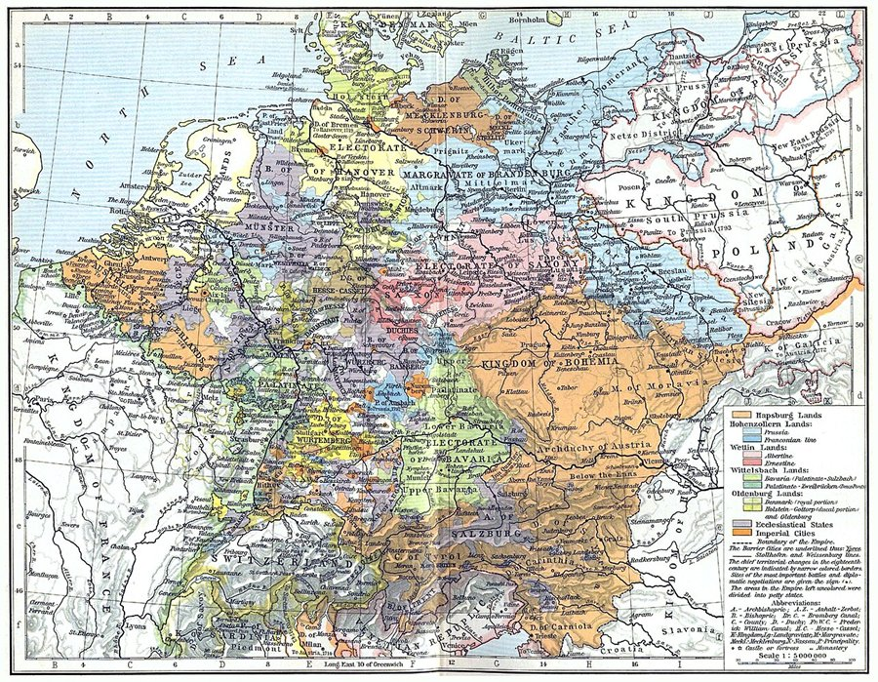
Великая французская революция
1789-1799 гг.
Однако власти Франции не собирались уходить из международной политики.
Они отказались соблюдать правила, которые до того времени приняты были в отношениях между государствами.
100ballnik.com

Slide 3
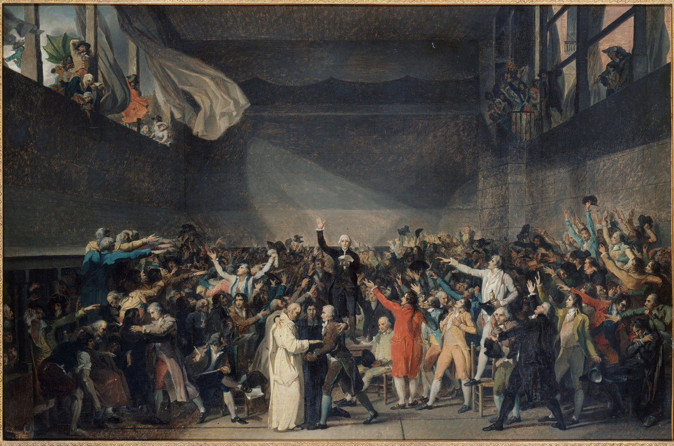
Королю велел всех разогнать. Тогда депутаты третьего сословия собрались в зале для игры в мяч и дали клятву не расходиться, пока не примут конституцию.
100ballnik.com

Slide 4
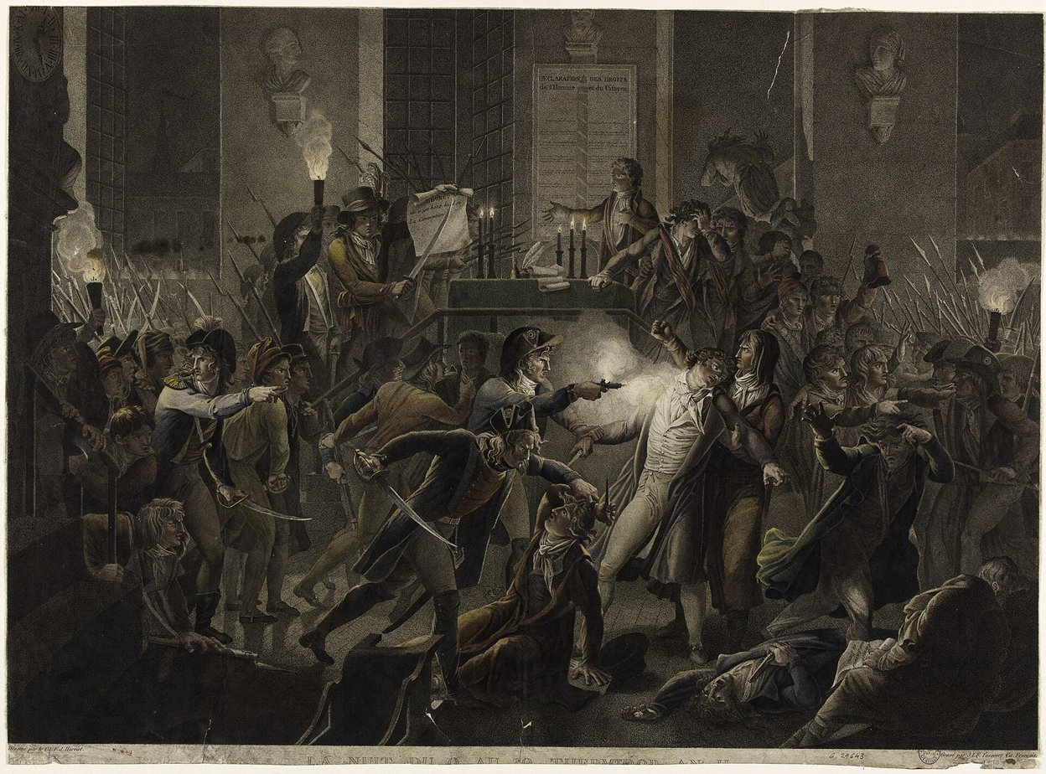
1. Термидор: в поисках компромисса
27 июля 1794 г.
(9 термидора)
– государственный переворот - свержение якобинцев
Время правления Конвента после переворота называют термидорианским периодом революции.
100ballnik.com

Slide 5
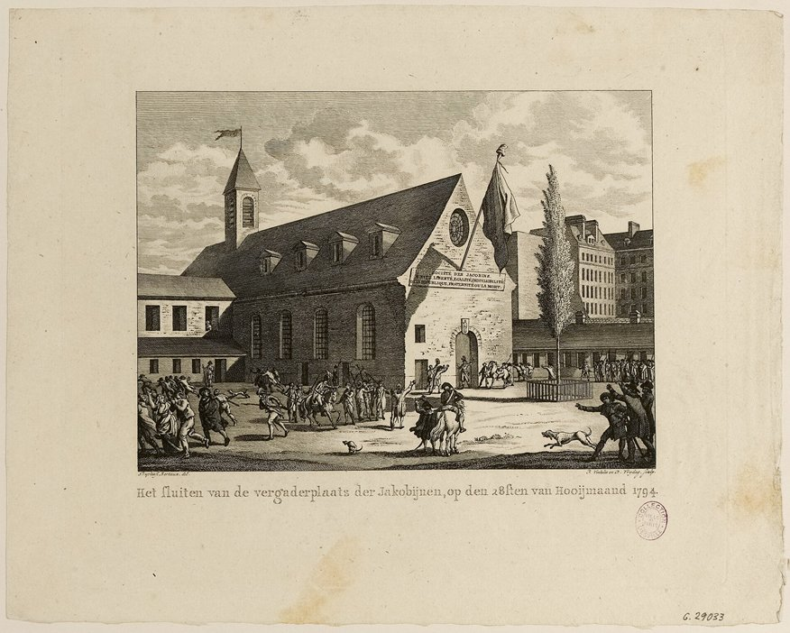
Террор пошёл на спад:
был реорганизован Революционный трибунал;
выпущены из тюрем многие заключённые;
в Конвент вернулись жирондисты;
была сделана попытка отказаться от чрезвычайных мер в экономике: отменили максимум, вернули свободу торговли.
100ballnik.com

Slide 6

Конституцию 1793 г. сочли неработающей и вводить в действие не стали.
Лето 1795 г. - новая Конституция, она сохранила:
республику,
ограниченное избирательное право,
разделение властей.
100ballnik.com

Slide 7
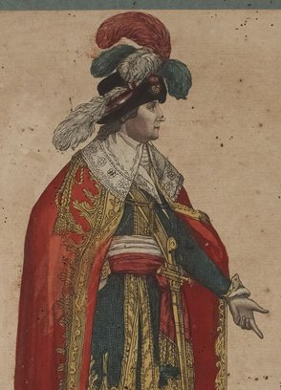
Конституция 1795 г.
Законодательный корпус
Исполнительная власть
Нижняя палата – Совет пятисот
(обсуждение законопроектов)
Директория – особый комитет из 5 человек, избираемый Законодательным корпусом
Верхняя палата – Совет старейшин
(принимала или отвергала законопроекты)
Министры
Департаменты власти
Военное командование
100ballnik.com

Slide 8
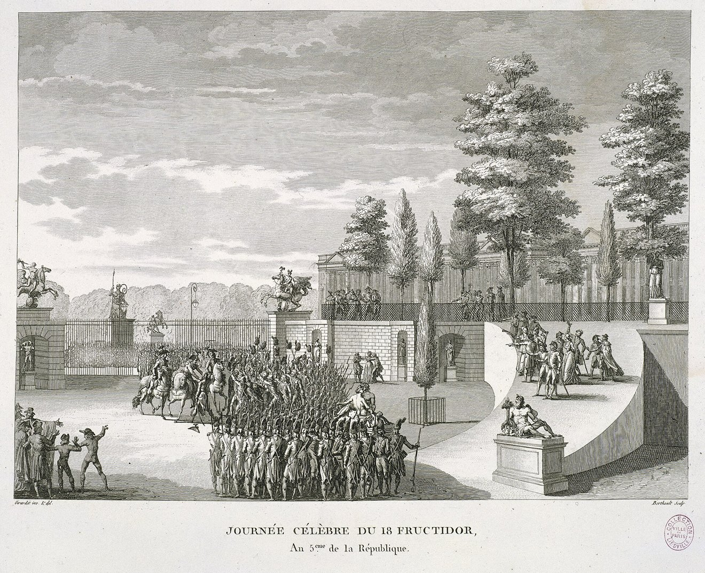
2. Шаткий режим Директории
Нарушения Конституции и государственные перевороты сопровождали всё правление Директории.
Эти перевороты и колебания режима Директории «вправо» и «влево» историки нередко называли «политикой качелей».
100ballnik.com

Slide 9
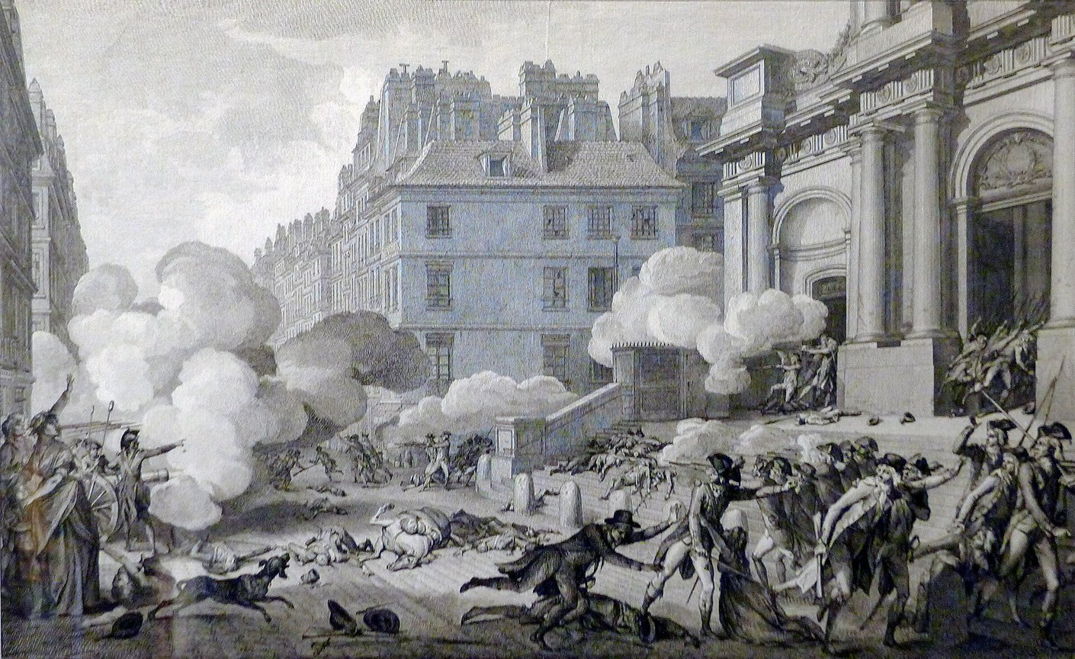
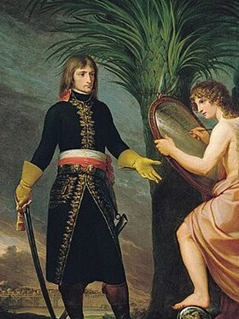
В это время возрастает значение армии.
Впервые войска были использованы против недовольных парижан уже в 1795 г., значительную роль тогда сыграл молодой генерал Наполеон Бонапарт.
Помогала армия и в совершении государственных переворотов.
100ballnik.com

Slide 10
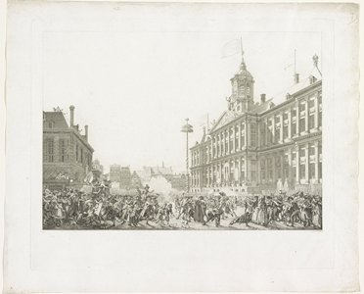
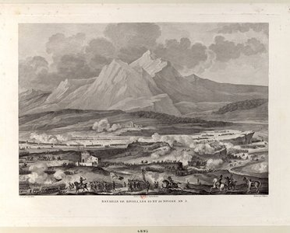
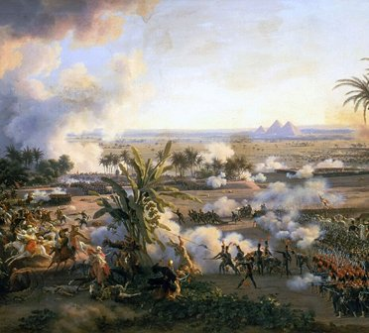
Войны Директории
Годы | Событие | Значение
1795 - 1796 | Война против антифранцузской коалиции | Бельгия присоединена к Франции. Голландия – зависимая республика
1796 - 1797 | Итальянский поход | На территории Италии созданы зависимые от Франции республики
1798 -1799 | Экспедиция в Египет | Захват Египта. Английская эскадра уничтожила французский флот. Наполеон вернулся во Францию.
100ballnik.com

Slide 11
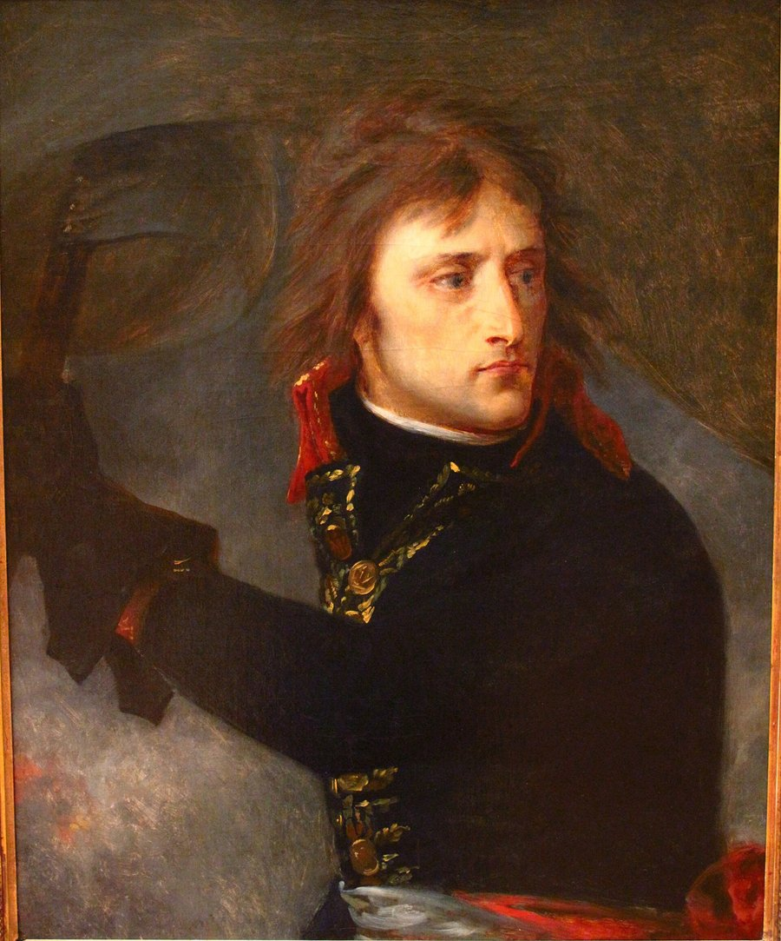
3. Бонапарт приходит к власти
К 1799 г. в обществе нарастало стремление к установлению твёрдой власти, которую связывали с единственной реальной силой - армией.
Нужен был популярный генерал, которым стал Наполеон Бонапарт.
100ballnik.com

Slide 12
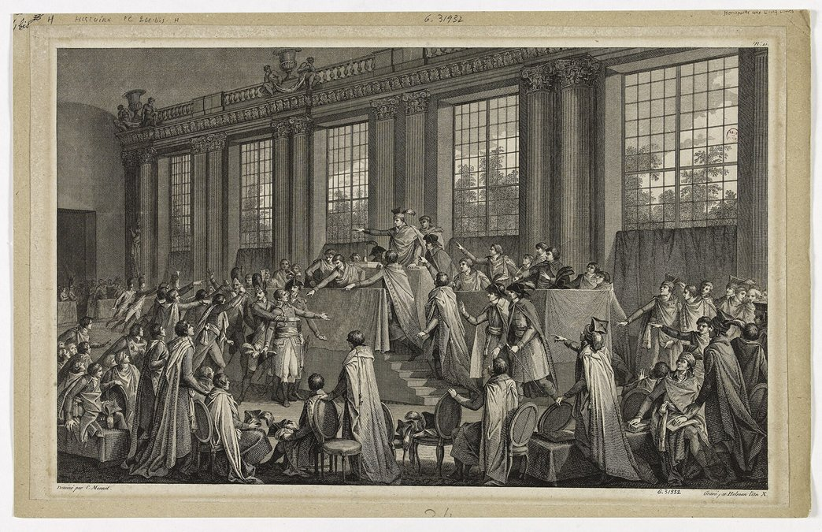
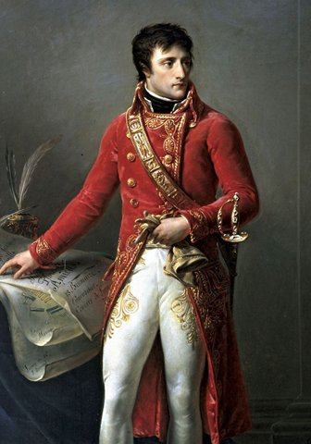
9—10 ноября
(18—19 брюмера) 1799 г.
- государственный переворот - окончание Великой французской буржуазной революции.
Свержение власти Директории.
Передача власти трем временным консулам во главе с Наполеоном Бонапартом.
100ballnik.com

Slide 13
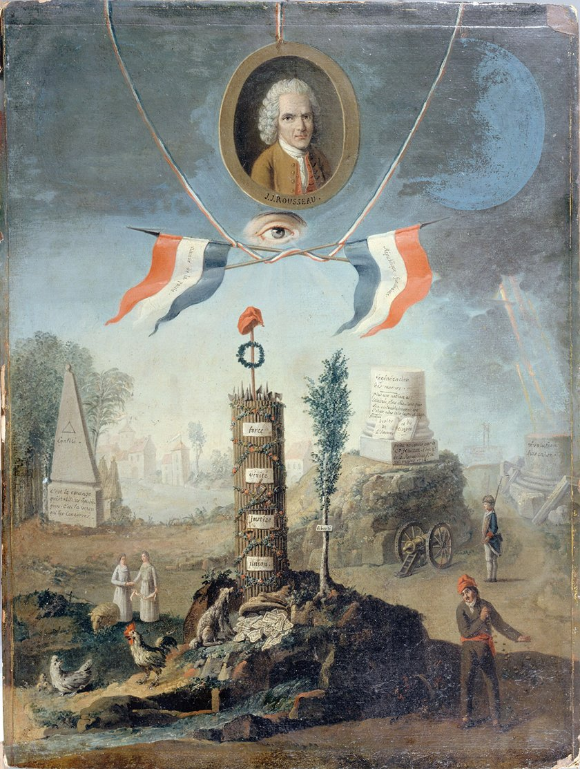
4. Итоги Французской революции
Французская революция стала событием всемирно-исторического масштаба, ей удалось перекроить политическую карту Европы, заложить основы главных идейно-политических течений XIX–XX веков.
100ballnik.com

Slide 14
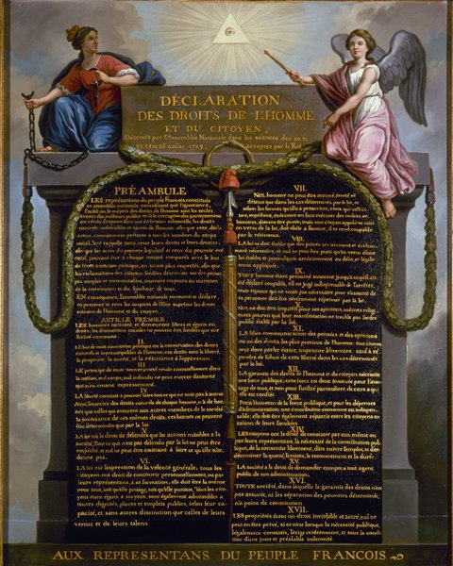
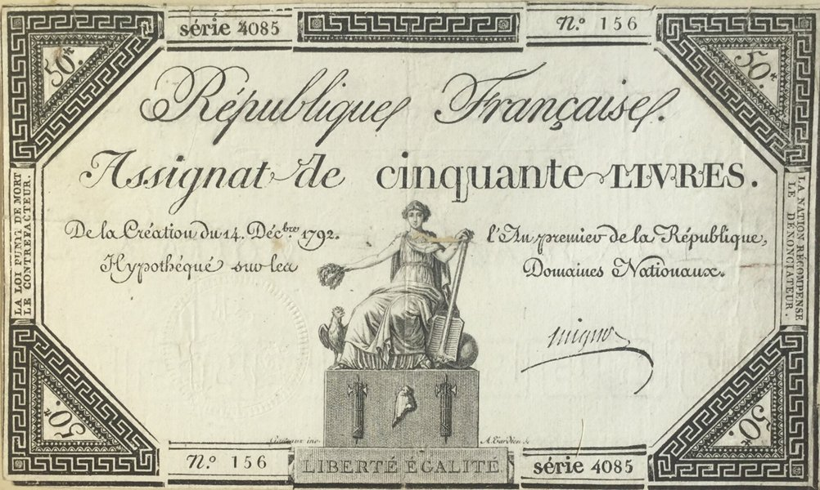
Итоги революции
Политические: свержение монархии и установление республики, принятие Декларации прав человека и гражданина.
Экономические: ликвидация феодальной системы, реформы в области налогообложения и торговли, направленные на развитие капитализма, конфискация церковных земель.
100ballnik.com

Slide 15
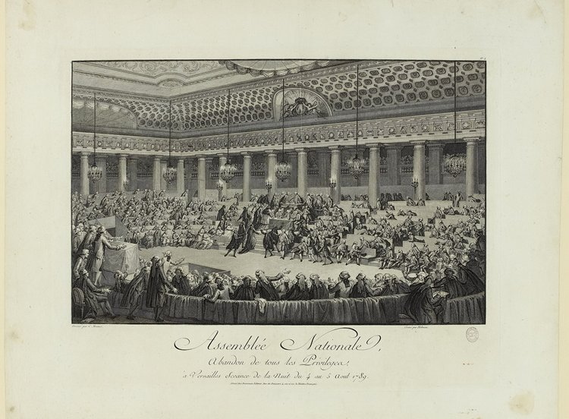
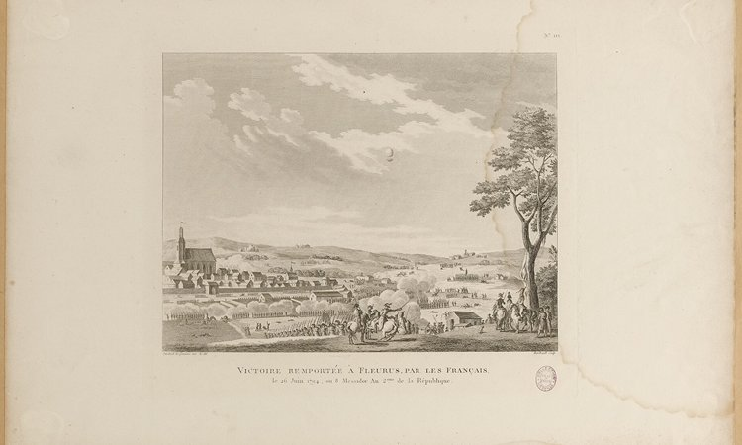
Итоги революции
Социальные: отмена феодальных привилегий и принципа наследования земельного владения, расширение прав и свобод граждан, установление обязательного воинского призыва для всех мужчин и создание национальной армии.
Начало эпохи войн: революция положила начало эпохе революционных и наполеоновских войн, нарушивших внешнюю торговлю.
100ballnik.com

Slide 16
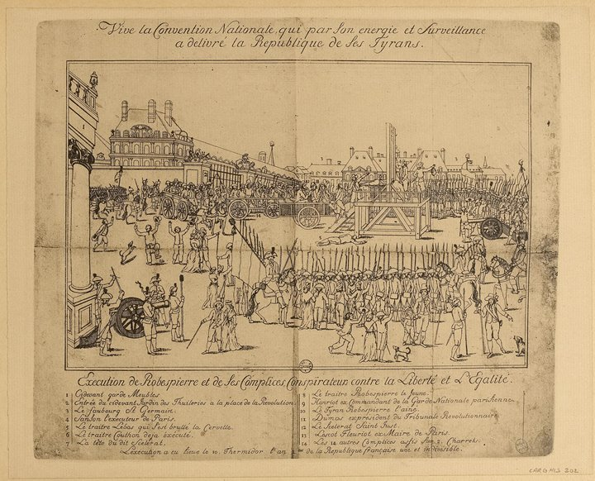
Подведем итоги
После казни Робеспьера были отменены многие решения, принятые при диктатуре монтаньяров. Как и их предшественники, депутаты Конвента поставили своей целью принять Конституцию, которая закончит революцию, но и они не преуспели: режиму Директории критически не хватало политической стабильности. И лишь переворот, совершённый Бонапартом при поддержке нескольких членов Директории, завершил революцию.
100ballnik.com

Slide 17
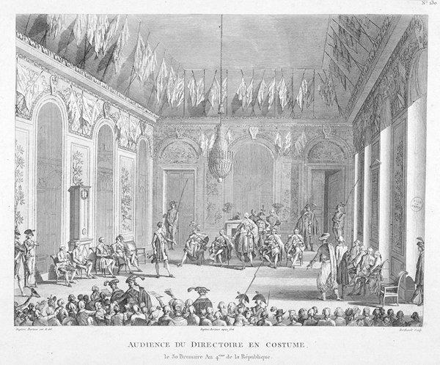
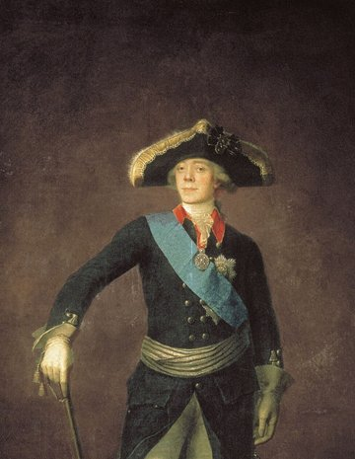
Мир
Россия
1795 г. — объявление амнистии Национальным Конвентом
1796 г. — объявление амнистии «попавшим под наказание, заточение и ссылку по случаю бывших в Польше замешательств»
1795—1799 гг. — режим Директории
1796—1801 гг. — правление Павла I
100ballnik.com

